Slide 1

Datasets de enfermedades
Benjamin Torres
Javier Uribe
Victor Gonzalez
Camilo Sanhueza
Alvaro Uribe

Slide 2

¿De qué trata nuestro proyecto?
Nuestro proyecto consiste en una compilación de información sobre el covid-19, en el cual se muestran:
Run
Nombre
Género
Edad
Región
Síntomas
Test de Covid
Nro Vacunas

Slide 3
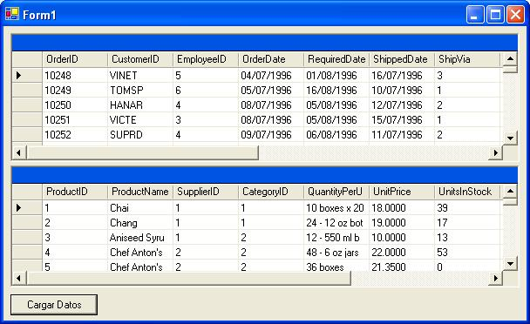

Slide 4
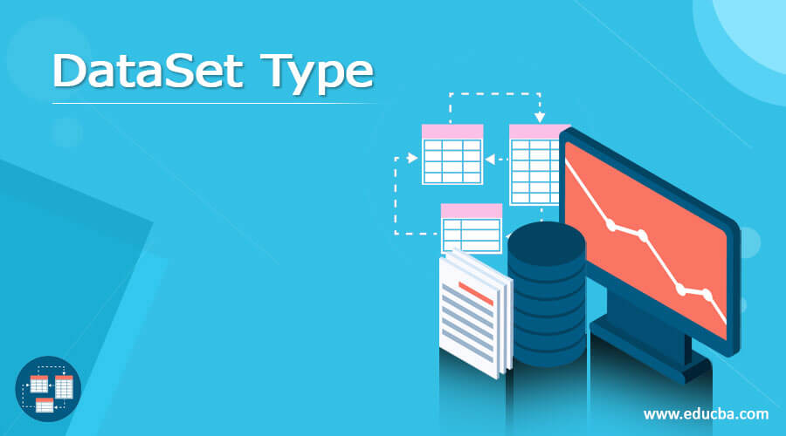
¿Cómo lo lograremos?
Carga del Dataset
Análisis de datos
Implementación Estructura de datos
Algoritmo de Busqueda y analisis
Generación de recomendaciones

Slide 5
Requerimientos
Funcionales
Recopilación de datos demográficos
Síntomas y diagnóstico
Tratamientos y resultados
No Funcionales
Privacidad y confidencialidad
Calidad y precisión de los datos
Documentación y metadatos

Slide 6



Tecnologías que utilizaremos
Lenguaje de programación
Python
Bibliotecas
Pandas
PyQt
Hoja de cálculo
Excel

Slide 7

¿Por qué python?
Ventajas
Sintaxis sencilla y legible
Amplia cantidad de bibliotecas
Integración con otras tecnologías y lenguajes
Desventajas
Tipado débil
Gran consumo de memoria
Velocidad de depuración

Slide 8

Metodología usada
Ventajas
Iterativo e incremental.
Gestión de requisitos cambiantes.
Enfoque colaborativo.
Desventajas
Buena planificación y gestión.
dificultad para estimar tiempos.
Participación activa de los integrantes.

Slide 9
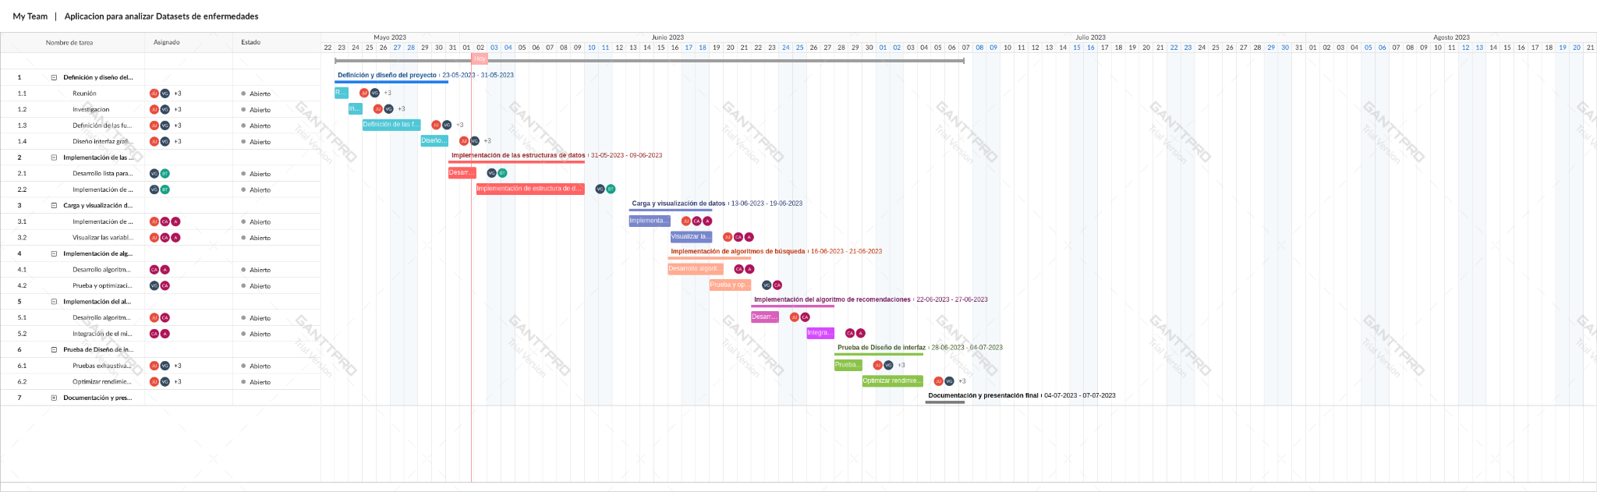
Carta Gantt

Slide 10
Mockups
Link del Mockups:
https://app.moqups.com/ZcqFZZ82wqb7KcrZg2fEFqUiQA7r8R9i/view/page/ae64ed3fe

Slide 11
Bibliografía
[1] A. Morales. "Lenguajes de programación para realizar ciencia de datos". MappingGIS. https://mappinggis.com/2019/07/lenguajes-de-programacion-para-realizar-ciencia-de-datos/ (accedido el 1 de junio de 2023).
[2] Reddación KeepCoding. "¿Qué son los Datasets? [4 sitios donde encontrarlos]". KeepCoding Bootcamps. https://keepcoding.io/blog/que-son-datasets/ (accedido el 1 de junio de 2023).
[3] Proyectos Ágiles. "Qué es SCRUM". Proyectos Ágiles. https://proyectosagiles.org/que-es-scrum/ (accedido el 1 de junio de 2023).

